Slide 1
Vue d’ensemble, CNUCC Chapitre II
Prévention de la Corruption selon la Convention des Nations Unies contre la Corruption
8- 10 avril 2019 – Addis -Abeba

Slide 2

Convention des Nations Unis contre la Corruption
Chapitre II
Mesures
Préventives
Chapitre III
Incrimination,
Détection et Répression
Chapitre V
Recouvrement
d’avoirs
Chapitre IV
Coopération
Internationale

Slide 3
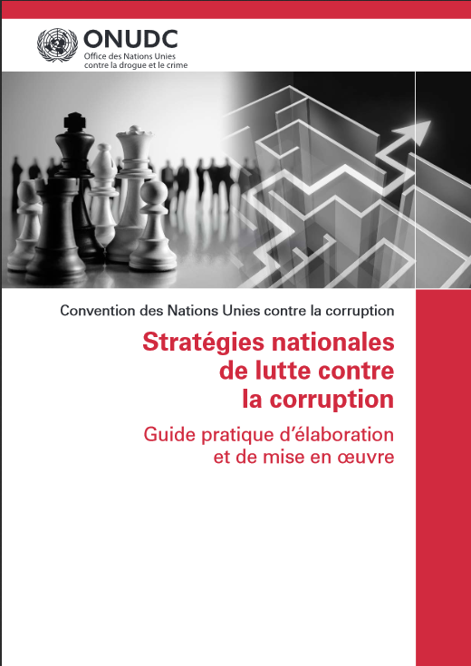
Politiques et pratiques de prévention de la corruption (Article 5)
Une provision générale qui requiert les Etats Parties de suivre une approche efficace et coordonnée pour prévenir la corruption
Les politiques de lutte contre la
corruption promouvant la participation
de la société civile, reflètent l’Etat
de droit et favorise la bonne gestion
des affaires publiques.

Slide 4

Organe(s) de prévention de la corruption (Article 6)
Les Etats doivent faire en sorte qu’existe(nt) un ou plusieurs organes chargés de prévenir la corruption, jouissant d’une indépendance, de ressources matérielles et des personnels spécialisés nécessaires afin d’exercer leur fonction.
Les mesures peuvent inclure l’implémentation de politiques contre la corruption et l’accroissement et la diffusion des connaissances concernant la prévention de la corruption.

Slide 5
Recrutement, Gestion et Formation des agents publics (Article 7)
Procédures appropriées pour sélectionner et former les personnes appelées à occuper des postes publics considérés comme particulièrement exposés à la corruption.
Une rémunération adéquate et des barèmes de traitement équitables.
Des programmes d’éducation et de formation, y compris des programmes spécialisés sur la lutte contre la corruption.
Considérer des mesures afin d’améliorer la transparence dans le financement des candidatures à un mandat public électif et, le cas échéant, du financement des partis politiques.

Slide 6
Conflits d’intérêts, Codes de conduite et Déclaration de patrimoines (Articles 7 et 8)
Implémentation nationale
Application des interdictions et restrictions pour les agents publics.
Codes de conduite spécialisés dans les zones considérées comme particulièrement exposées à la corruption.
Des mesures proactives pour résoudre les conflits d’intérêts.
Des organes centralisés pour l’application des standards concernant les conflits d’intérêts et la déclaration des patrimoines.

Slide 7
Cas d’Etude: Pays A –
Système de déclaration des Patrimoines
Introduction d’un système informatisé pour la déclaration des finances en 2000 avec des bénéfices importants:
    Niveau plus élevé de déclarations, en conformité avec les exigences (de 67% à 96%).
    Accès amélioré aux formulaires SFD: demandes via Internet (66 to 823).
    Réduction drastique des coûts opératoires (de70$ to 8$ par formulaire).
    Capacité renforcées pour l’analyse et l’investigation (de 40 à 321).
    Réduction significative du travail papier.
    Davantage d’accès pour l’ensemble de la population.

Slide 8
Passation des marchés publics et gestion des finances publiques (Article 9)
Exigences de la CNUCC
Diffusion publique d’informations afin que les soumissionnaires potentiels puissent avoir suffisamment de temps pour établir et soumettre leurs offres.
L’utilisation de critères et de conditions objectifs et prédéterminés pour la prise des décisions concernant la passation des marchés publics.
Système efficace de recours interne et d’appel; qui garantis l’exercice des voies de droit en cas de non-respect des règles ou procédures.
Des formations spécialisées et des exigences pour la déclaration pour les agents responsables de la passation des marchés publiques.

Slide 9
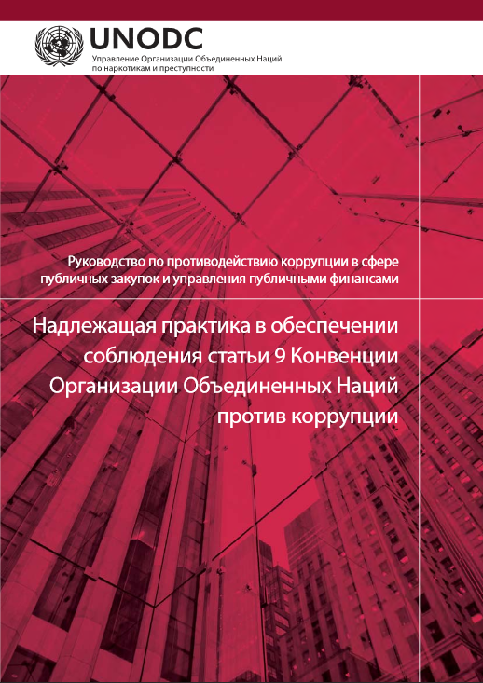
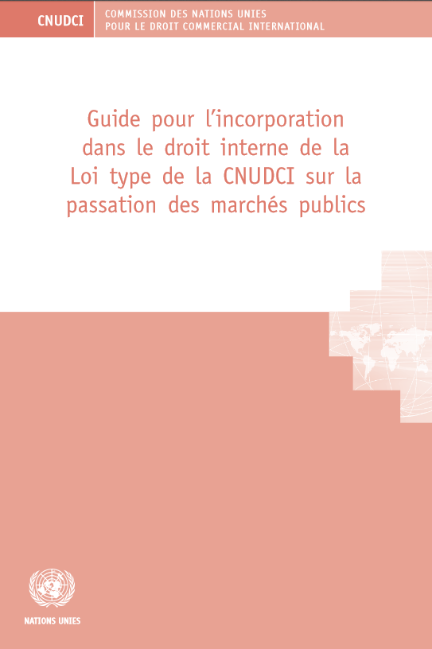
Publication de l’ONUDC: Législation de l’UNICITRAL:

Slide 10
Transparence et efficacité de la gestion administrative publique (Article 10)
Exigences de la Convention:
Prendre des mesures pour améliorer la transparence dans la gestion administrative publique, incluant:
Accès public à l’information sur l’organisation, son fonctionnement, son processus décisionnel.
Simplification des procédures administratives.
Publication des informations sur le risque de corruption dans l’administration publique.

Slide 11
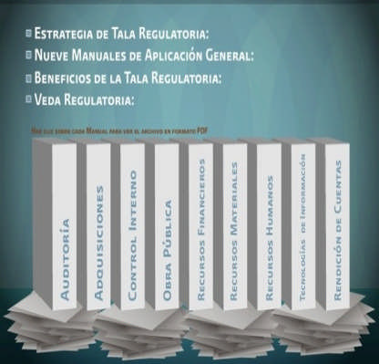
Cas d’Etude: Pays B –
Guillotine de la Règlementation Administrative
Inventaire des règles: 34,457
Reduction de 47% des règles obsolètes
16,261 règles eliminées
Plus de 10 milles règles administratives normalisées
Economies des Coûts
$5 milliards
Equivalent à
28% du Budget annuel d’Education
81% du Budget annuel des Programmes Sociaux
9 Guides
Administratives

Slide 12
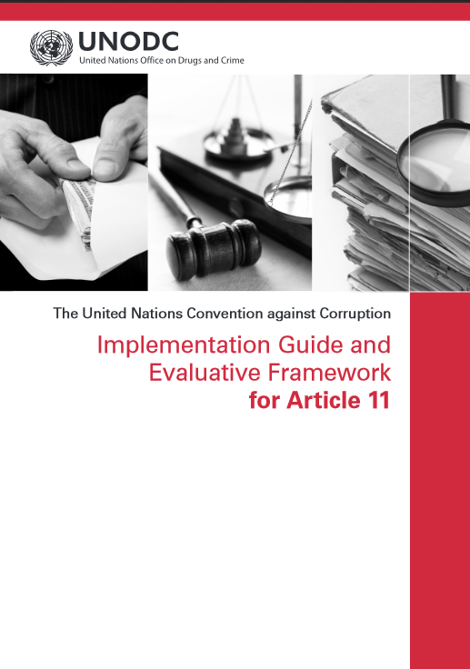
Intégrité des juges et des services de poursuite (Article 11)
Exigences de la Convention: renforcer l’intégrité et les opportunités pour la prévention de la corruption au sein du système juridique.
L’intégrité du système juridique souvent perçue comme corrompue.
Principes de Bangalore sur la déontologie judiciaire.
Guide d’implémentation pour l’article 11 .

Slide 13
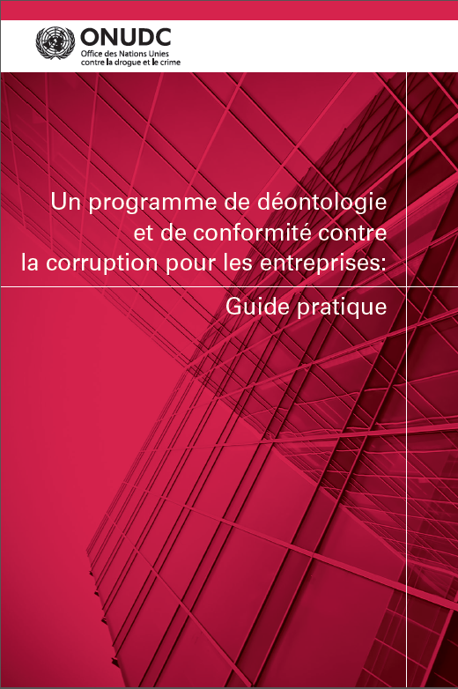
Secteur privé (Article 12)
Les états sont requis de prévenir la corruption impliquant le secteur privé, renforcer les normes de comptabilité et d’audit, ainsi que l’application de sanctions adéquates en cas de non-respect de ces mesures.
Exemples de types de mesures prises:
  Promouvoir la coopération entre les services de
  détection et de répression et les entités privées
  concernées
  Promouvoir l’élaboration de normes et procédures
  visant à préserver l’intégrité des entités privées
  concernées. des.
  Promouvoir la transparence entre les entités
  privées, y compris des mesures concernant l’identité des personnes physiques.

Slide 14

Participation de la Société (Article 13)
Art.13 reconnaît l’importance du rôle de la société civile dans la prévention de la corruption.
Les Etats Parties sont requis de:
  Prendre des mesures appropriées pour favoriser la participation active de personnes et de groupes n’appartenant pas au secteur public, tels que la société civile, les organisations non gouvernementales et les communautés de personnes, à la prévention de la corruption et à la lutte contre ce phénomène.
  Sensibilisation du public à l’existence, aux causes et aux effets de la corruption.

Slide 15

Participation de la Société (Article 13)
4 mesures que les Etats sont recommandés d’inclure parmi leurs efforts pour engager la société civile dans la prévention de la corruption:
Accroître la transparence des processus de décision et promouvoir la participation du public à ces processus.
Assurer l’accès effectif du public à l’information.
Activités d’information du public ainsi que des
programmes d’éducation du public.
Respect, promotion et protection de la liberté de
rechercher, de recevoir, de publier et de diffuser des
informations concernant la corruption.

Slide 16





Cas d’Etude: Portail de transparence en pays C
Etablie en 2004 afin de fournir un accès public aux dépenses publiques. Les informations traitées incluent:
    Dépenses du gouvernement fédéral via des contrats directs ou la passion de marchés publics.
    Tous les transferts aux états, municipalités et arrondissement fédéraux.
    Tous les transferts aux citoyens bénéficiant de programmes sociaux.
    Les dépenses de chaque organes et agences sur les allocations d’indemnités lors des voyages, des fournitures de bureau, des projets et des services contractés.

Slide 17
Activités de sensibilisation Anti-Corruption
Grande diversité dans les activités de sensibilisation parmi les Etats parties. Par exemple:
Malaisie: séries télévisées dramatiques sur l’investigation de la corruption avec succès.
Jordanie: séries radiophoniques concernant l’intégrité dans la vie publique, y compris l’impact de la corruption sur les femmes.
Participation de la Société Civile
Les contributions au développement et surveillance de l’application des stratégies nationales anti-corruption

Slide 18
Mesures visant à prévenir le blanchiment d'argent (article 14)
Obligation pour les États d'instituer un régime complet de réglementation et de surveillance des banques et des institutions financières non bancaires
Les États devraient envisager des mesures pour détecter et surveiller les mouvements de trésorerie et d'instruments financiers
Les États devraient développer et promouvoir la coopération mondiale, régionale et sous-régionale.

Slide 19
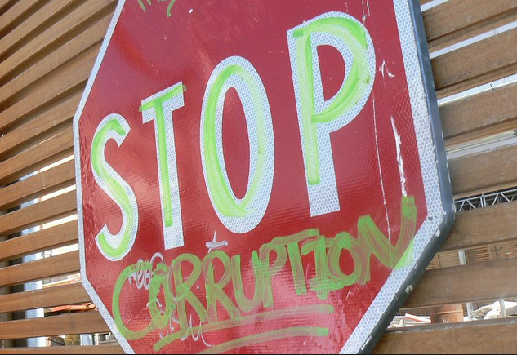
Merci beaucoup pour votre attention!
Pour plus d’information:
Division des traités
ONUDC
P.O.Box 500 Vienne
A-1400 Autriche
Tel: +43-1-26060-4913
Fax: +43-1-26060-5841

